Slide 1
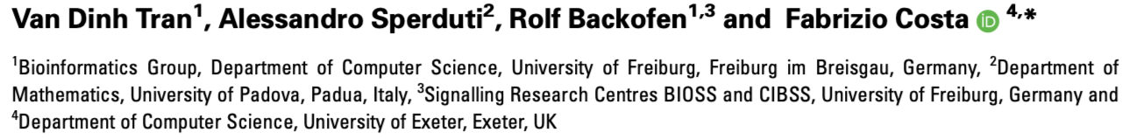
Pathway-based subnetworks enable cross-disease biomarker discovery
基于路径的子网可实现跨疾病生物标记的发现
Nature Communications., September 2018
汇报人：刘祎玮

Slide 2
背景
一个单一的疾病表型可嫩肤产生于多种不同的分子基础。疾病中的这种分子异质性被认为是某些疗法临床试验结果不佳以及许多全基因组关联研究表现一般的原因。
研究人员需要分子标记物通过预测患者预后（预后/残余风险）和治疗反应来个性化和优化治疗决策
患者表型的临床异质性需要在分子水平上合理化，以便能够针对疾病的机制基础。
最常见的是测量mRNA丰度作为细胞状态的快照，并从中构建预测模型。然而，这些研究受到噪声和疾病异质性的限制。
利用网络和系统生物学方法整合了多种数据类型确定了患者亚型的方法，尚未清楚地显示不同pathway之间的相互作用是如何成为疾病病因的，也缺乏通用性
需要准确和可操作的生物标志物，从而整合不同的分子，功能和临床信息。
2021/6/24
Central South University
2

Slide 3
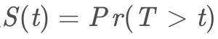
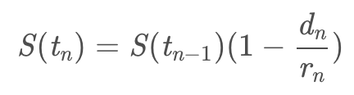
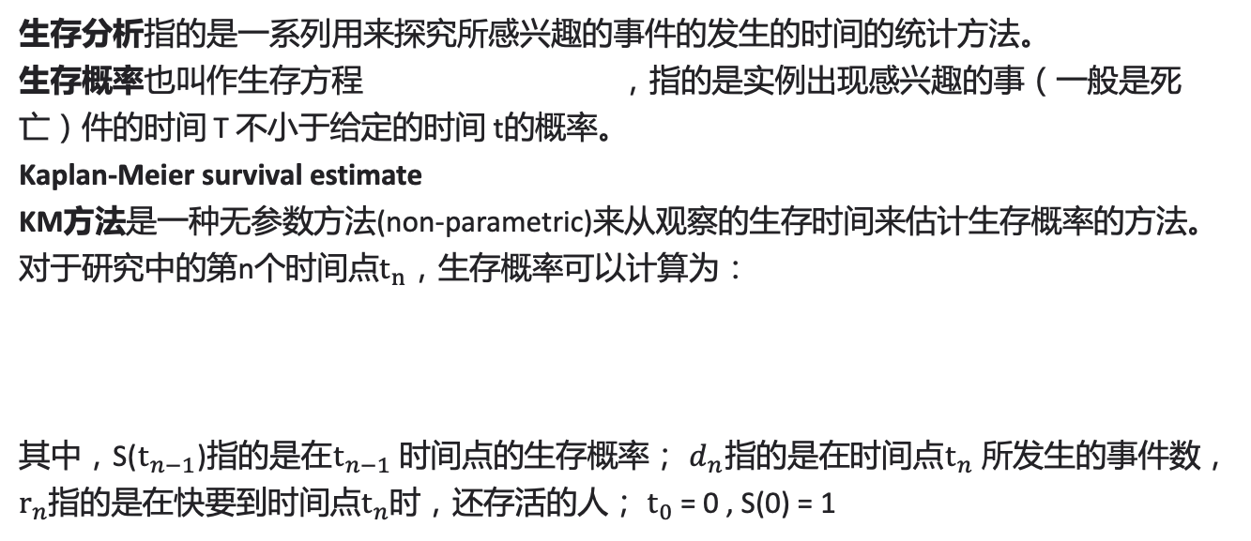
生存分析
生存分析指的是一系列用来探究所感兴趣的事件的发生的时间的统计方法。 生存概率也叫作生存方程 ，指的是实例出现感兴趣的事（一般是死亡）件的时间 T 不小于给定的时间 t的概率。
Kaplan-Meier survival estimate
KM方法是一种无参数方法(non-parametric)来从观察的生存时间来估计生存概率的方法。
对于研究中的第n个时间点$t_{n}$，生存概率可以计算为：
其中，S($t_{n−1}$)指的是在$t_{n−1}$​时间点的生存概率； $d_{n}$指的是在时间点$t_{n}$ 所发生的事件数， $r_{n}$指的是在快要到时间点$t_{n}$时，还存活的人； $t_{0}$ = 0 , S(0) = 1
2021/6/24
Central South University
3

Slide 4
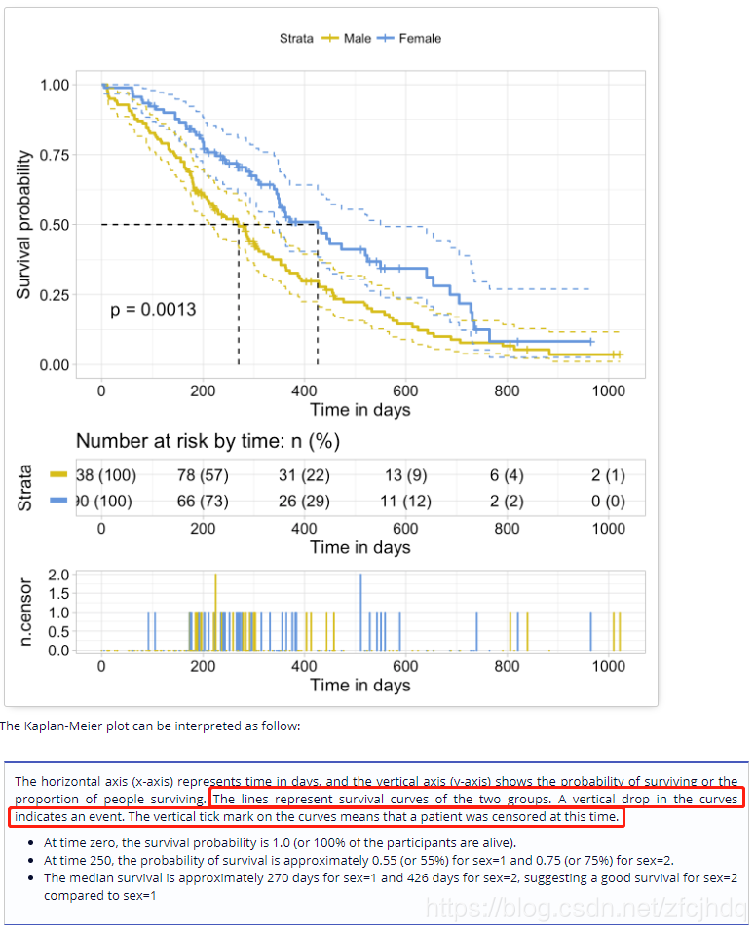
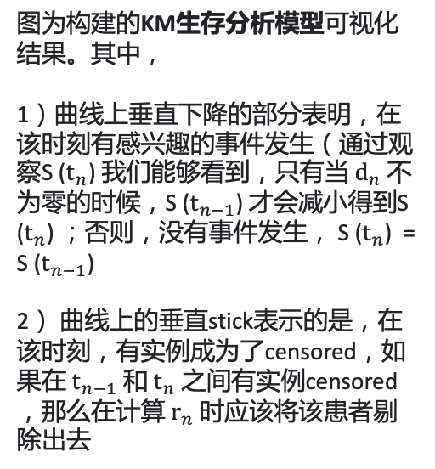
图为构建的KM生存分析模型可视化结果。其中，
1）曲线上垂直下降的部分表明，在该时刻有感兴趣的事件发生（通过观察S ($t_{n}$) ​我们能够看到，只有当 $d_{n}$不为零的时候，S ($t_{n−1}$) 才会减小得到S ($t_{n}$) ；否则，没有事件发生， S ($t_{n}$) = S ($t_{n−1}$) ​
2） 曲线上的垂直stick表示的是，在该时刻，有实例成为了censored，如果在 $t_{n−1}$ 和 $t_{n}$​之间有实例censored，那么在计算 $r_{n}$ 时应该将该患者剔除出去

Slide 5
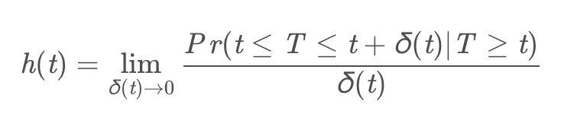
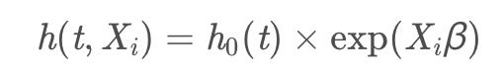
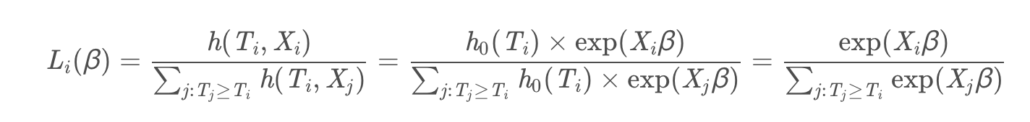
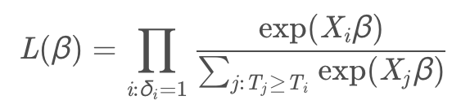
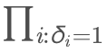
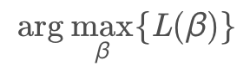
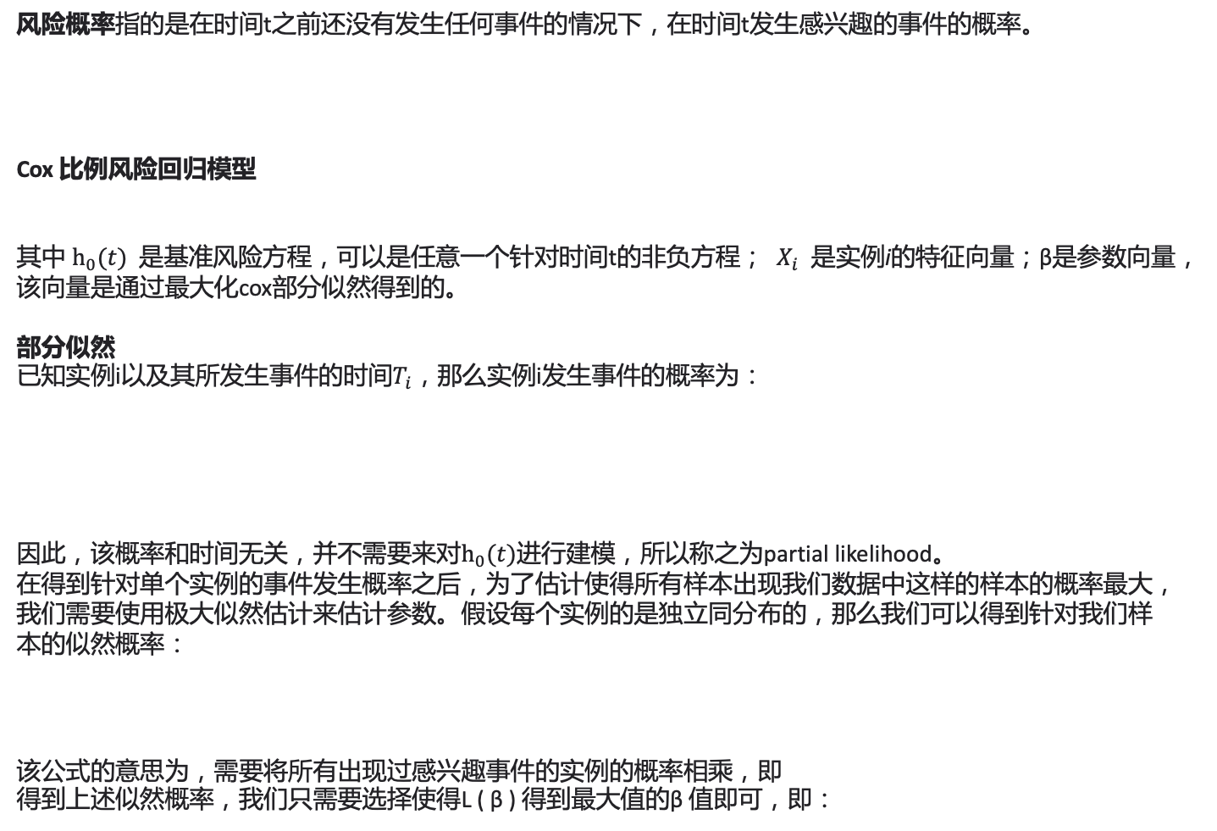
风险概率指的是在时间t之前还没有发生任何事件的情况下，在时间t发生感兴趣的事件的概率。
Cox 比例风险回归模型
其中$h_{0}(t)$是基准风险方程，可以是任意一个针对时间t的非负方程； $X_{i}$是实例i的特征向量；β是参数向量，该向量是通过最大化cox部分似然得到的。
部分似然
已知实例i以及其所发生事件的时间$T_{i}$，那么实例i发生事件的概率为：
因此，该概率和时间无关，并不需要来对$h_{0}(t)$进行建模，所以称之为partial likelihood。
在得到针对单个实例的事件发生概率之后，为了估计使得所有样本出现我们数据中这样的样本的概率最大，我们需要使用极大似然估计来估计参数。假设每个实例的是独立同分布的，那么我们可以得到针对我们样本的似然概率：
该公式的意思为，需要将所有出现过感兴趣事件的实例的概率相乘，即
得到上述似然概率，我们只需要选择使得L ( β ) 得到最大值的β 值即可，即：

Slide 6
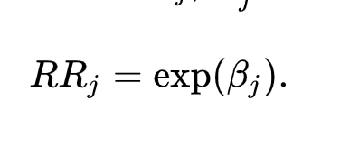
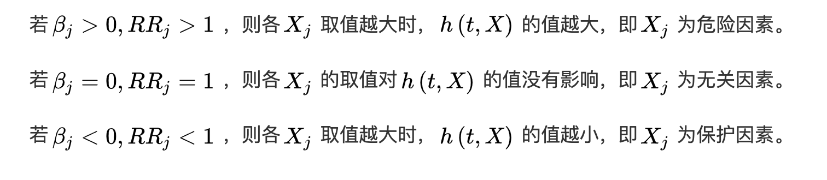
风险比率（hazard ratio）某变量单位改变时相对危险度的改变量
、

Slide 7
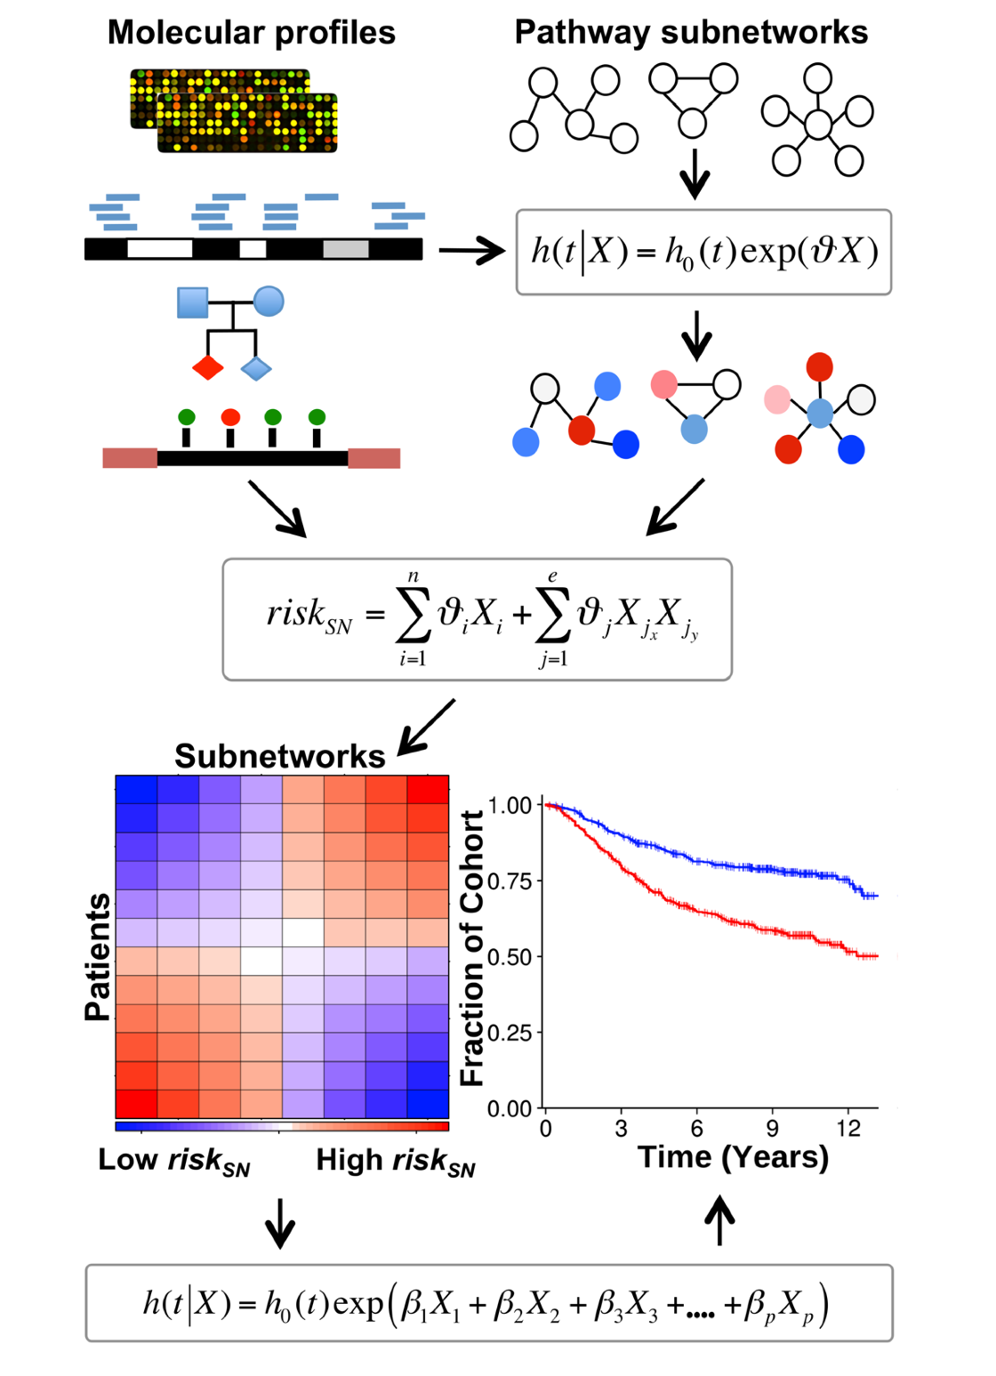
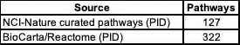
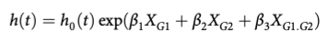
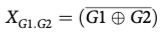
SIMMS
基于子网络，使用任意的分子数据类型来识别失调的通路并创建功能性生物标记。
四种癌症（乳腺癌、宫颈癌、结肠癌、非小细胞肺癌）研究的原始数据集，包括样本的RNA丰度和生存数据
Meta Analysis
1） 利用单变量Cox比例风险模型，结合所有训练数据集的样本估计所有基因的风险比。（样本mRNA丰度分布的中位数二分法分组）
2）使用多变量Cox比例风险模型估计从子网中蛋白质相互作用的风险比。
1) N model
2) E model
3) N-E model
2021/6/24
Central South University
7
Notes:
子网络模块是从NCI-Nature/Biocarta/Reactome数据库中，通过分离每条pathway中的蛋白质-蛋白质相互作用网络的途径中提取的。进行预处理以后剩500个这样的pathway subnetworks。分子图谱主要是四种癌症（乳腺癌、宫颈癌、结肠癌、非小细胞肺癌）的样本的RNA丰度和生存数据。并分成独立的训练和验证集。
这个方法首先对training数据集进行meta analysis，利用生存分析的cox模型将RNA丰都以及生存数据转换为每个基因及基因之间PPI的风险比例，基于此用3种不同的模型（只看点、只看边、边和点的风险比例）对每个提取的子网络进行评分（模块失调评分）及风险分数计算，并进行排序。再次利用多变量cox模型考虑所有排名靠前的子网络形成每个病人的风险评分，并通过KM生存分析等方法对识别出的biomarker进行后续验证

Slide 8
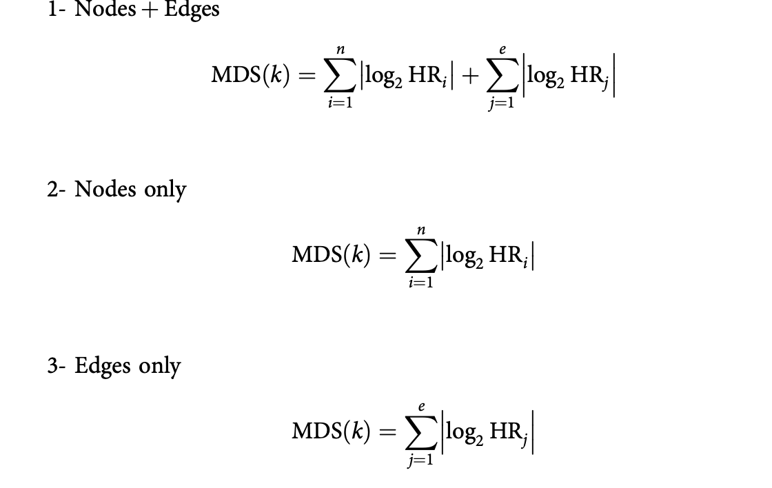
子网络失调分数(MDS)
使用三种不同的模型对基于pathway的子网模块进行评分。这些模型通过合并形成子网络的节点和边的风险比来估计模块失调分数（MDS），其中n和e分别表示子网中节点（基因）和边（相互作用）的总数
2021/6/24
Central South University
8
Notes:
通过这个得出来的分数MDS对所有子网进行排序，从而对候选预测特征进行排序。

Slide 9
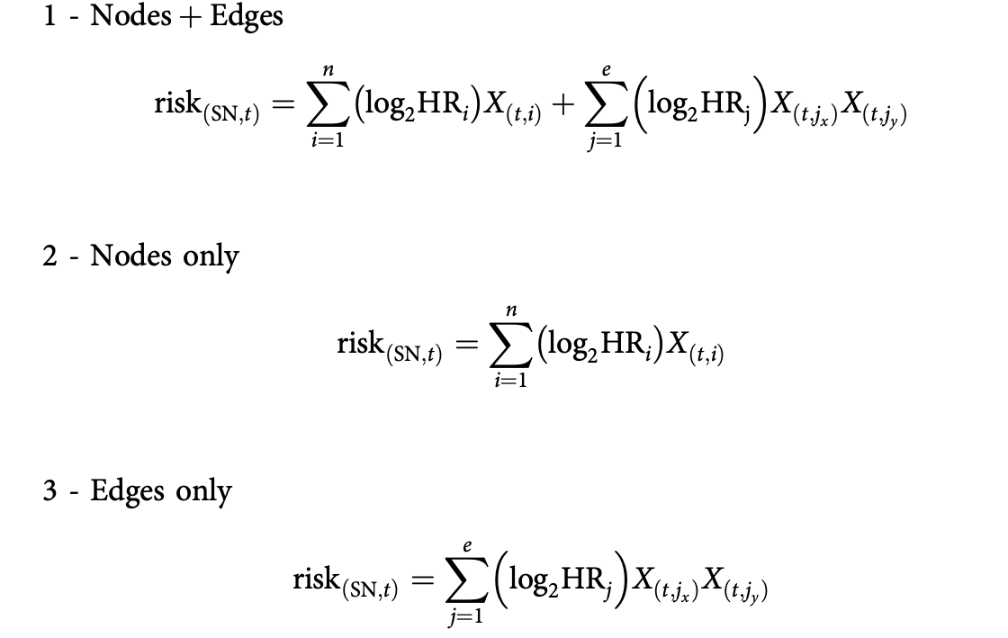
患者风险评分（子网）
提取每种模型（N+E、N和E）中MDS 排名top n的子网，计算所有训练样本以及验证样本中这些子网风险评分。 x和y是由边j连接的两个节点，x是为患者t建模的分子谱的标度强度（例如，mRNA丰度、拷贝数畸变、DNA甲基化β值等）。
利用单变量Cox模型计算各子网的预后能力（基于训练样本每个子网的风险评分，中位数二分法），并将其与随机生成的网络（200，000 for each size (number of gene: 5,10,15,…., 250)）通过多变量 Cox模型估算的风险概率形成的经验零分布（for each size）相比较，选出每个模型中显著影响某种疾病存活率的子网。
2021/6/24
Central South University
9
Notes:
x和y是由边j连接的两个节点，x是为患者t建模的分子谱的标度强度（例如，mRNA丰度、拷贝数畸变、DNA甲基化β值等）。

Slide 10
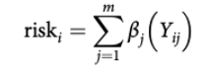
患者风险评分（总分）
利用多因素cox模型确定SIMMS多变量模型子网络特征的最佳组合。拟合系数(β) 用于估算验证集每位患者风险总评分。
其中Y_{ij}是患者i子网络j的风险评分。
Notes:
使用训练集估计的中位风险得分（或四分位数）将验证队列分为低风险和高风险患者（或四分位数）。使用Cox比例风险模型和Kaplan-Meier生存分析评估风险组分类与患者生存数据的潜在关联

Slide 11
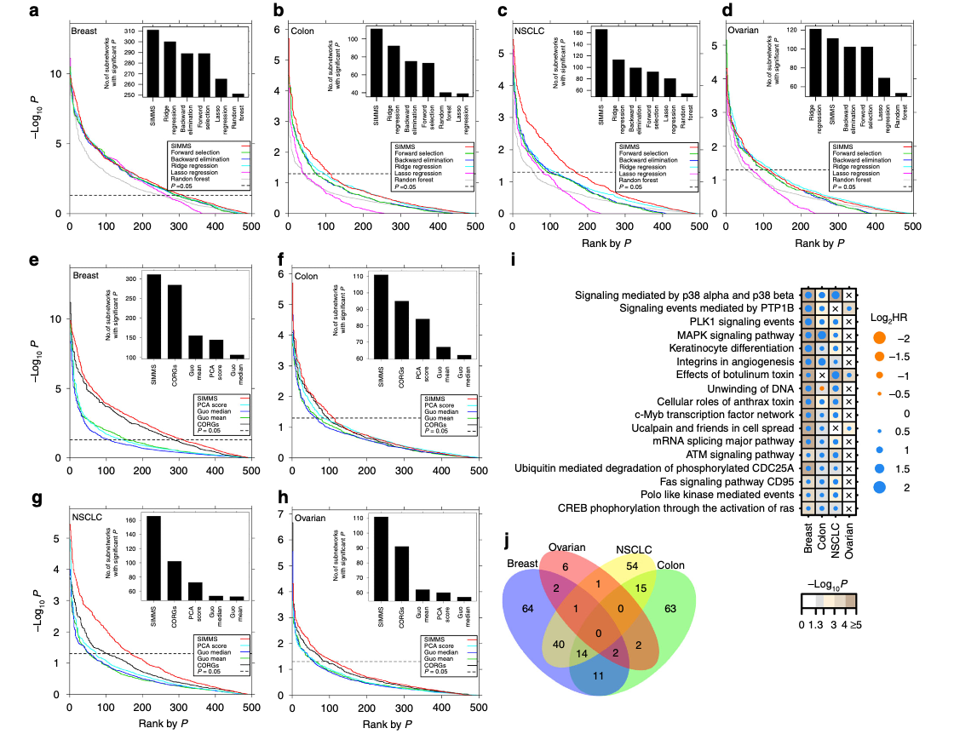
结果
a-d SIMMS与四种机器学习方法（正向选择、反向消除、LASSO L1正则化和岭正则化以及随机生存林）在四种癌症的验证集上的表现。Wald P值按递增顺序排列。横坐标是排名前五百的子网，纵坐标是子网hazard ratio的
-log(p)值。
e-h 与其他genesets/pathway 打分方法进行比较
i 在四种癌症验证集上重复出现过3次以上的高预后子网
j 四种癌症的高预后子网的重合情况
Notes:
SIMMS只包括N模型的结果，来衡量子网的预测能力；其他机器学习方法将每个子网络中的基因看为单个变量，用以拟合Cox比例风险模型。
SIMMS比其他方法更能识别更多的预后子网

Slide 12
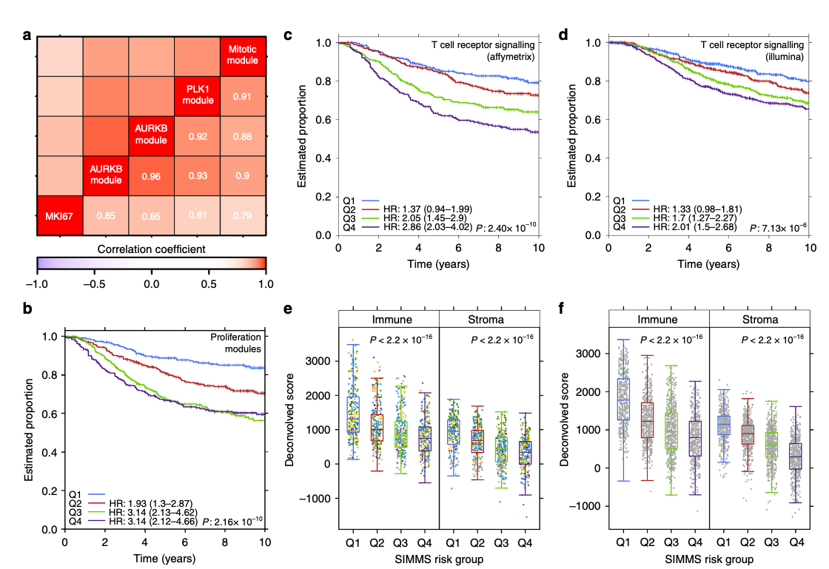
结果
a 四种与增殖有关子网的风险分数与增殖标记 MK167的丰度的关联热图
b 以四种增殖子网为基础建立的多变量增殖信号分数为基础对患者分组进行KM分析
c以肿瘤免疫微环境驱动子网(T cell receptor signalling )分数为基础患者分组进行KM分析（Affymetrix验证队列）
d 患者以肿瘤免疫微环境驱动子网(T cell receptor signalling)分数对患者分组进行KM分析（Illumina platform）
e-f 根据SIMMS预测的风险组（Q1-Q4，即从低到高）评估计算推断的免疫系统浸润，并与基质估计评估的结果相比较（ Affymetrix验证队列及Illumina platform）
Notes:
使用从训练集中得出的风险分数四分位数建立组（Q1-Q4）。采用Cox比例风险模型将Q2-Q4组与Q1组进行比较，计算子网的HR和四组间差异的P值

Slide 13
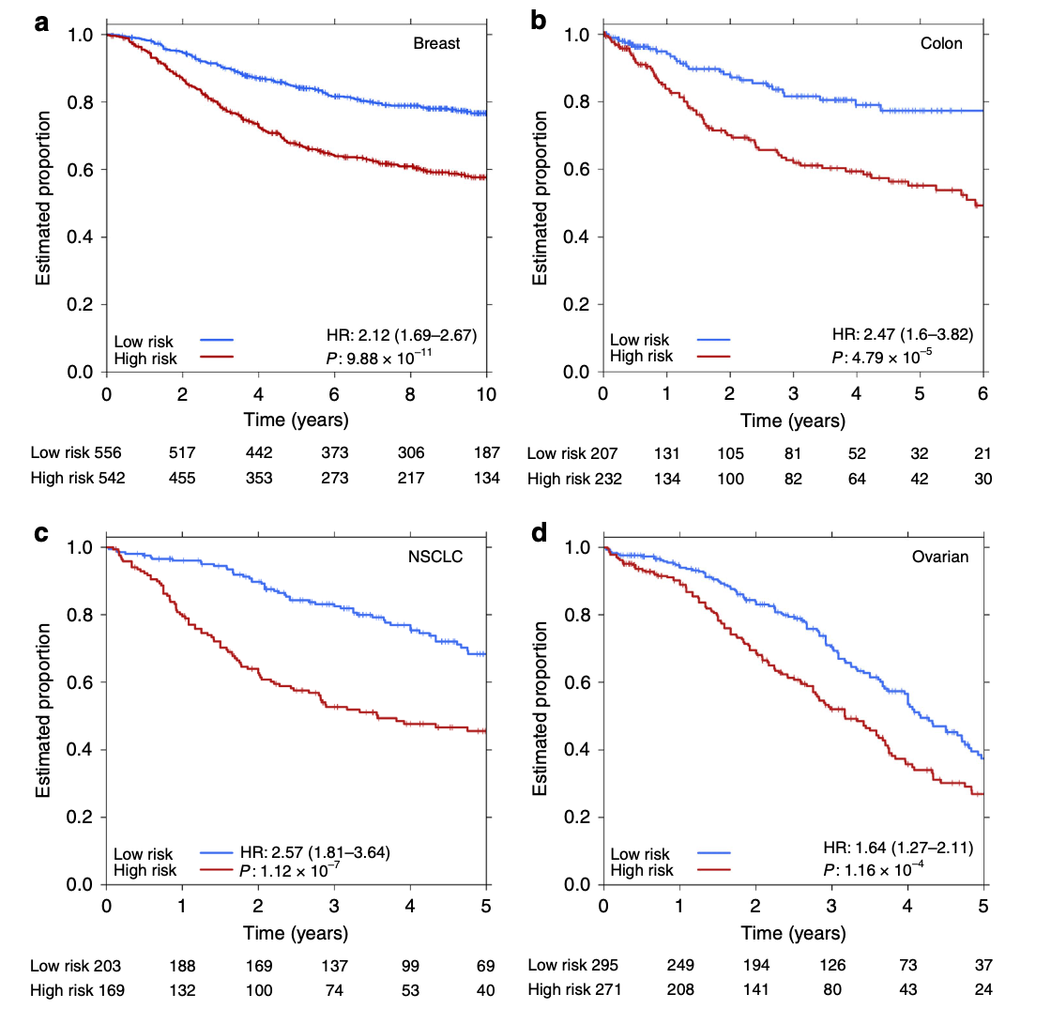
结果
基于多子网生物标志物的风险评分在多种癌症类型验证集的KM分析
Notes:
将SIMMS子网络评分与五种的机器学习算法进行比较，SIMMS的结果只包括N模型的结果，来衡量子网的预测能力；其他机器学习方法是将每个子网络中的基因看为单个变量，拟合了Cox比例风险模型。

Slide 14
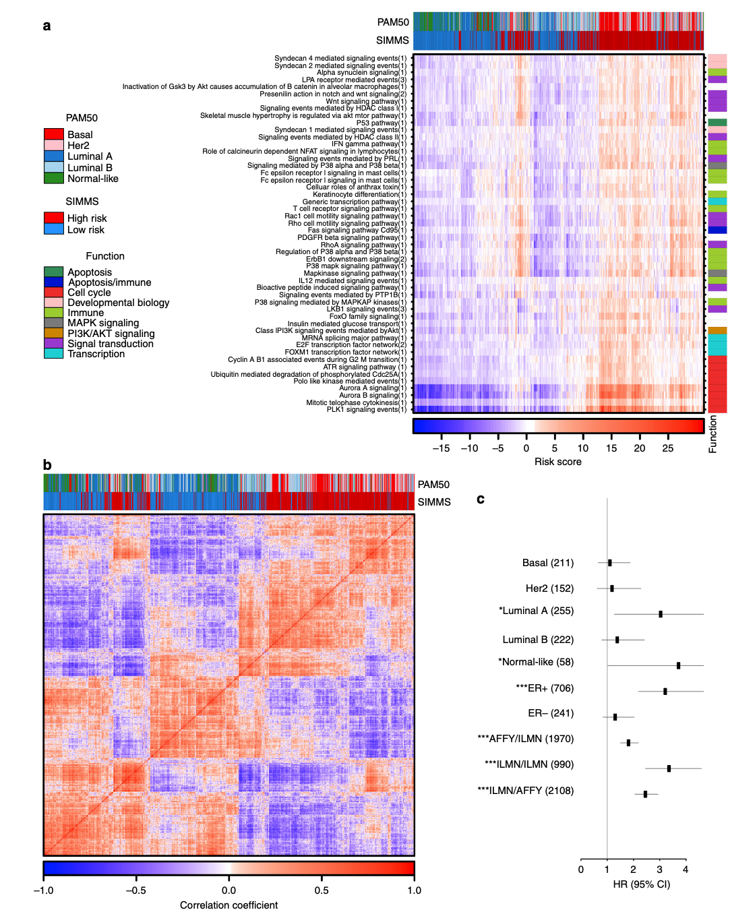
使用top n_{Breast}=50个子网络估计患者风险得分的热图。列协变量显示基于PAM50的乳腺癌亚型和SIMMS预测的风险组的患者分类。行协变量表示子网络路径的功能类别。
基于子网络风险评分的（top n_{Breast}=50个子网络）的患者之间相关性聚类热图
不同乳腺癌亚型的SIMMS特异性标记物（多变量Cox比例风险模型）的HR和95%CI

Slide 15
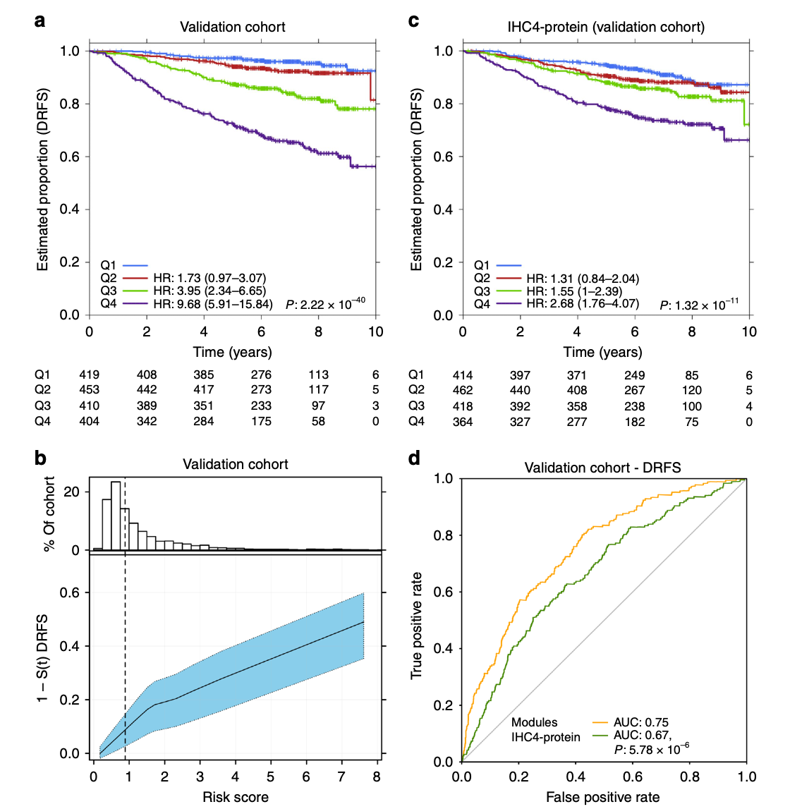
根据SIMMS风险评分（4个代表PI3K-signaling pathway 的modules）和临床协变量（N-stage和肿瘤大小）训练的预后模型的独立验证。风险评分估计分为来自TEAM训练队列的四分位数；将各组与Q1进行比较。用Cox比例风险模型估计风险比，用对数秩检验评估四组间的异质性，估计生存差异的显著性。
TEAM验证队列中患者风险得分的分布（top panel）。bottom panel显示了预测的5年复发概率（实线）和95%置信区间（虚线）作为患者风险评分的函数。垂直的黑色虚线表示训练集风险得分中值
用IHC4蛋白质模型（临床验证的基于蛋白质的风险预测因子）预测在TEAM训练队列的预后模型独立验证
以AUC为性能指标的SIMMS模块预后模型（PIK3CA风险预测器）与IHC4蛋白预后模型的比较

